Slide 1
Nhóm 1
QUẢN LÝ MUA BÁN
LINH KIỆN
GV: Phạm Thành Hùng

Slide 2
~ Giới thiệu thành viên ~
1/ Công Phạm Quốc Việt
2/ Nguyễn Trần Trung Hiếu
3/ Cao Quốc Đông

Slide 3
~ Giới thiệu đề tài ~
Hệ thống quản lý mua bán linh kiện là một trong những ứng dụng vô cùng cần thiết cho các doanh nghiệp muốn mua bán linh kiện. Nếu khi trước ta làm thủ công mọi công đoạn dựa trên giấy tờ, việc mua bán luôn phức tạp và quản lý nguồn thông tin trong doanh nghiệp trở nên vô cùng khó khăn vì dễ bị thất thoát giấy tờ, khó truy xuất và quản lý dữ liệu. Nhưng khi có phần mềm quản lý linh kiện này, nó sẽ giúp cho các nhà doanh nghiệp quản lý tốt hơn nguồn thông tin về linh kiện, nhà cung cấp, nhân viên, đơn đặt hàng, phiếu nhập kho và quan trọng hơn, phần mềm còn hỗ trợ thống kê và in báo cáo trên nhiều danh mục, giúp mọi công việc trở nên nhanh gọn và dễ dàng hơn, xử lý nghiệp vụ mua bán cũng trở nên nhanh chóng và tiện lợi hơn bao giờ hết.
Đối tượng sử dụng phần mềm là các cơ sở kinh doanh trong lĩnh vực mua bán linh kiện.

Slide 4
~ Yêu cầu chức năng ~
Các chức năng thực hiện nghiệp vụ:
Bán hàng
Nhập hàng
Các chức năng quản lý (thêm, xoá, sửa, tìm kiếm):
Quản lý đơn đặt hàng và chi tiết đơn đặt hàng
Quản lý phiếu nhập kho và chi tiết phiếu nhập kho
Quản lý nhân viên và loại nhân viên
Quản lý linh kiện và loại linh kiện
Quản lý nhà cung cấp
Các chức năng thống kê:
Thống kê đơn đặt hàng
Thống kê nhân viên
Thống kê khách hàng
Thống kê phiếu nhập kho
Thống kê nhà cung cấp

Slide 5
~ Class đối tượng ~

Slide 6
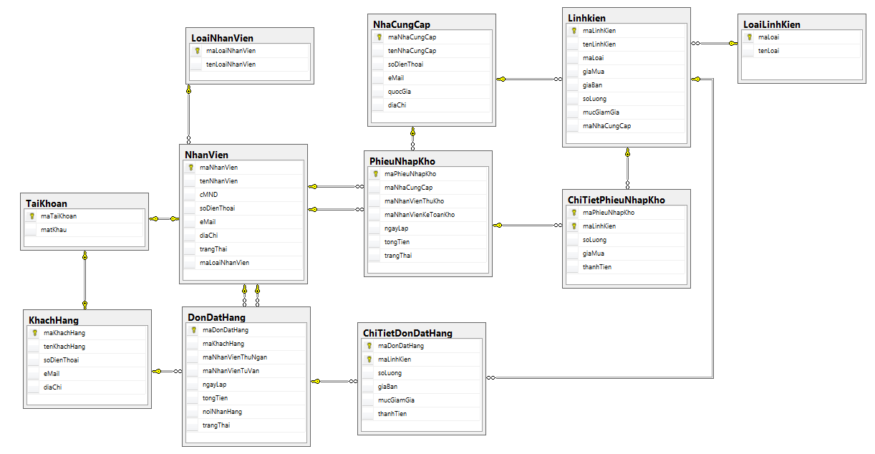
~ Cơ sở dữ liệu ~

Slide 7
~ Yêu cầu phi chức năng~
Yêu cầu về giao diện:
Thiết kế menu kiểu chức năng
Giao diện thân thiện
Các hình ảnh trên giao diện phải hài hoá, nhẹ nhàng
Yêu cầu về xử lý hệ thống:
Tốc độ xử lý tốt, nhanh chóng
Khả năng chống lỗi tốt
Tiện dụng, dễ sửa chữa
Xử lý nghiệp vụ nhanh gọn, không phức tạp
Có tính năng phím tắt, tab khi cần thiết

Slide 10
~ Phần luồng màn hình ứng dụng ~
Nhân viên thu ngân :

Slide 11
~ Phần luồng màn hình ứng dụng (tt)~
Nhân viên thủ kho :

Slide 12
~ Phần luồng màn hình ứng dụng (tt) ~
Nhân viên kế toán kho :

Slide 13
~ Phần luồng màn hình ứng dụng (tt) ~
Khách hàng:

Slide 14
~ Nghiệp vụ bán linh kiện ~
TH1 : khi khách hàng tới và có nhu cầu mua linh kiện, nhân viên tư vấn sẽ hỗ trợ cho khách hàng tìm kiếm và đặt những linh kiện mà khách hàng ưng ý, tất cả đều được ghi chú lại trong giấy note gồm tên nhân viên tư vấn và những sản phẩm khách hàng đặt mua. Sau đó, nhân viên tư vấn sẽ đưa giấy note cho nhân viên thu ngân, nhân viên thu ngân sẽ lập đơn đặt hằng cho khách và thực hiện thanh toán ngay tại quầy.
TH2 : Khi khách hàng (Đã có tài khoàn) tới và có nhu cầu mua linh kiện, khách hàng tới máy tình riêng dành cho khách hàng, khách hàng đăng nhập bằng tài khoản của mình và tiến hành chọn hàng và tự lập đơn đặt hàng, sau khi lập xong, khách hàng tới quầy thu ngân và yêu cầu thanh toán, lúc này nhân viên thu ngân sẽ truy xuất tới đơn đặt hàng của khách hàng và tiến hành thanh toán cho khách hàng.

Slide 15
~ Đặc tả ~
Use case : UC002_Lập đơn đặt hàng
Mục đích : Thêm đơn đặt hàng và chi tiết đơn đặt hàng vào hệ thống
Mô tả : Người dùng tiến hành lập đơn đặt hàng khi cần đặt hoặc mua hàng
Tác nhân: Khách hàng, thu ngân
Điều kiện trước : Đăng nhập thành công vào hệ thống
Điều kiện sau : Lập đơn đặt hàng thành công

Slide 16
~ Luồng sự kiện chính ~
Chọn chức năng “xử lý” trên TCC
Hệ thống hiển thị menu của chức năng “xử lý”
Chọn mục “lập đơn đặt hàng”
Hệ thống thông báo “Bạn có muốn tiến hành quy trình đặt hàng”
Chọn nút yes
Hệ thống hiển thị giao diện tìm kiếm khách hàng với thông báo “Mời chọn khách hàng?”
Người dùng chọn nút ok
Double click vào khách hàng cần chọn trong danh sách khách hàng
Hệ thống thông báo “Bạn có muốn chọn khách hàng này”
Người dùng chọn nút yes
Hệ thống hiển thị giao diện tìm kiếm nhân viên với thông báo “Mời chọn nhân viên tư vấn”
Người dùng chọn nút ok
Double click vào nhân viên tư vấn cần chọn trong danh sách nhân viên

Slide 17
~ Luồng sự kiện chính (tt) ~
Double click vào nhân viên tư vấn cần chọn trong danh sách nhân viên
Hệ thống thông báo “Bạn có muốn chọn nhân viên này”
Người dùng chọn nút yes
Hệ thống hiển thị giao diện đặt linh kiện với thông báo “Đã nhập xong thông tin, tiến hành đặt hàng”
Người dùng chọn nút ok
Người dùng double click vào linh kiện cần đặt bên danh sách linh kiện để thêm vào giỏ hàng
Người dùng sửa lại số lượng linh kiện bên danh sách giỏ hàng
Người dùng chọn lập đơn đặt hàng
Hệ thống hiển thị form xác nhận đơn đặt hàng
Người dùng chọn nút xác nhận
Hệ thống thông báo "Lập đơn đặt hàng thành công”

Slide 18
~ Luồng sự kiện thay thế ~
20a. Hệ thống thông báo “Không đủ linh kiện, mời nhập lại số lượng”
=>quay lại bước 18
Giải thích : Hệ thống chỉ cho phép người dùng (khách hàng hoặc thu ngân) lập đơn đặt hàng với số lượng linh kiện phải bé hơn số lượng linh kiện hiện có trong hệ thống, trong trường hợp bị lỗi như trên, hệ thống sẽ mặc định số lượng linh kiện hiện đang chọn là 1.

Slide 19
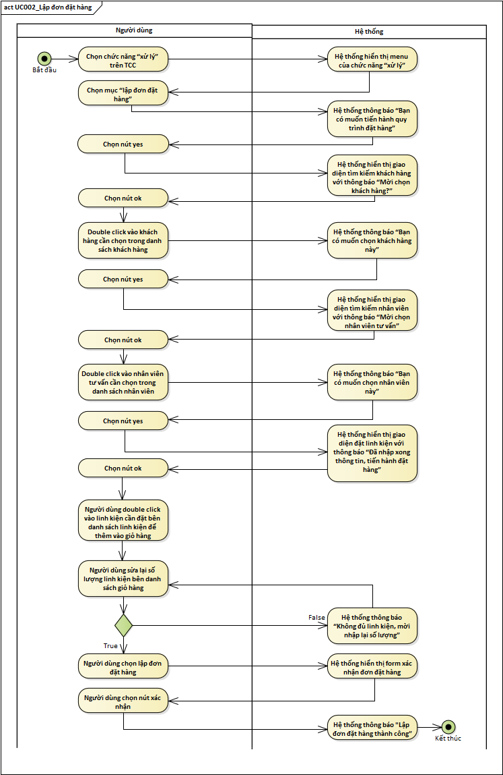
Activity Diagram

Slide 20
Sequence Diagram

Slide 21
~ Hướng phát triển tương lai ~
Sẽ phát triển phần mềm theo hướng thực tế hơn : giấy tờ, thuế, v.v...
Đáp ứng được những nghiệp vụ phức tạp hơn
Tối ưu hoá phần mềm, nâng cao hiệu xuất mạnh mẽ hơn
Tăng cường tính bảo mật cho phần mềm

Slide 22
Cám ơn
đã lắng nghe

